Slide 1
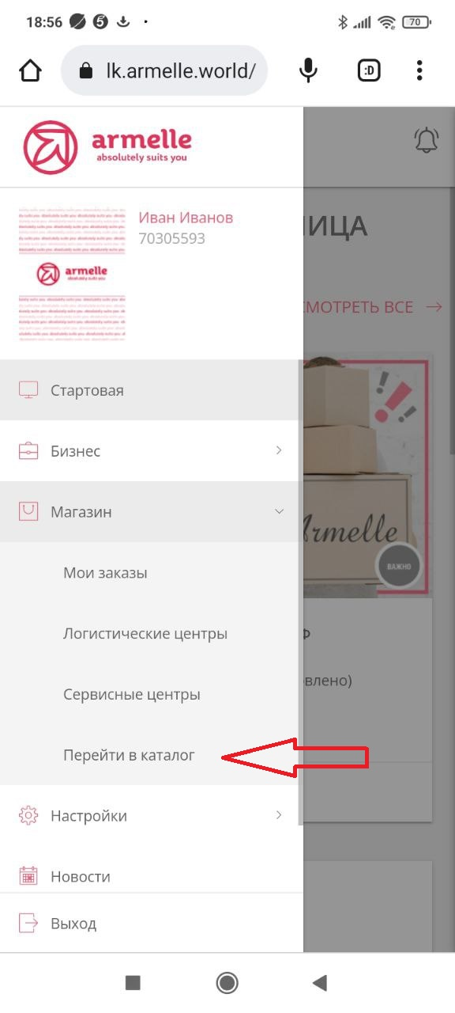
1. В личном кабинете нажимаем «Магазин» – «Перейти в каталог»

Slide 2
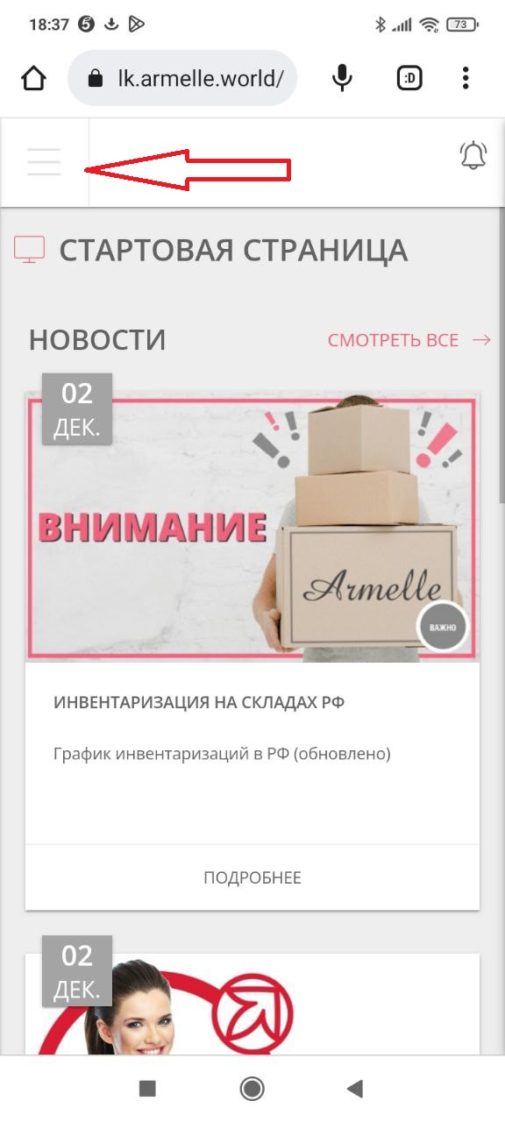
2. Нажимаем три чёрточки, откроется Меню

Slide 3
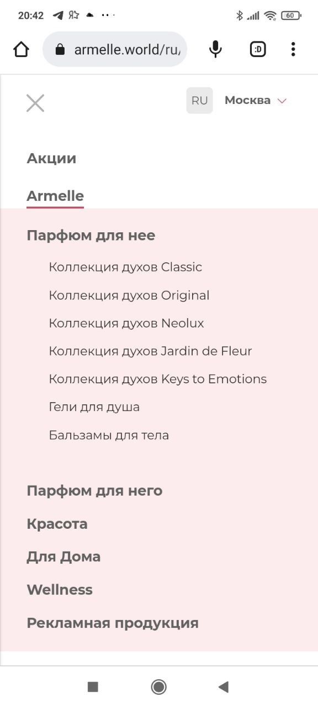
3.Выбираем Armelle и далее интересующий Вас товар

Slide 4
4. Для регистрации статуса ПАРТНЁР и возможности получения кэшбэка до 25%: заказываем товар не менее, чем на 30 баллов
ИЛИ выбираем презентёр ароматов.
Кэшбэк начисляется ПОСЛЕ заказа и может быть использован В СЛЕДУЮЩЕМ заказе.
5. Если Вы заказываете товар менее, чем на 30 баллов, ваш статус остаётся КЛИЕНТ и вы получаете кэшбэк 5%, который так же может быть использован
В СЛЕДУЮЩЕМ заказе.

Slide 5
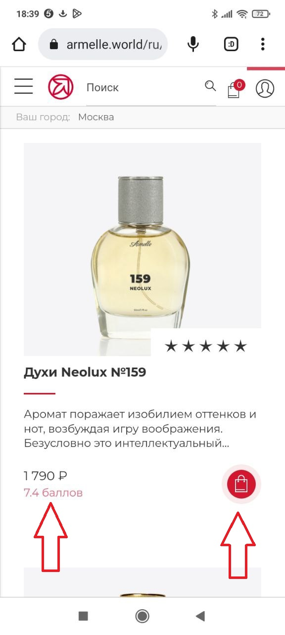
6. Посмотрите, сколько баллов «весит» выбранный Вами товар и добавьте его в корзину

Slide 6
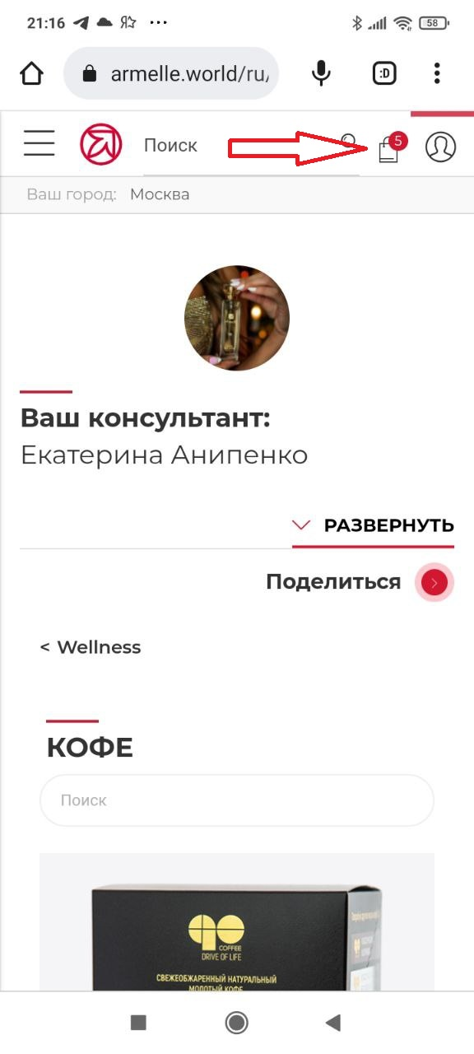
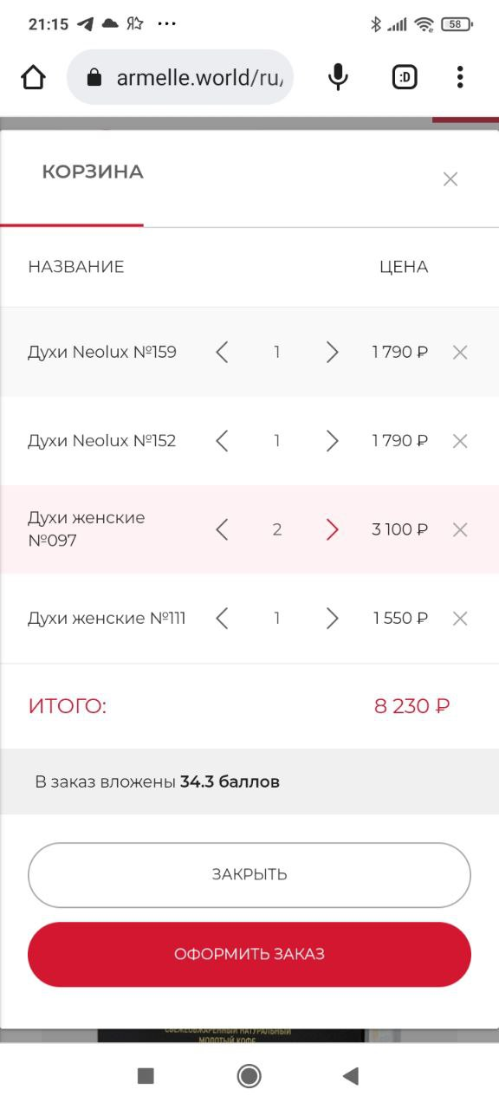
7. Проверьте выбранные товары в корзине. Здесь Вы видите, на какое количество баллов будет сделана покупка.
8. Нажимаем «Оформить заказ»

Slide 7
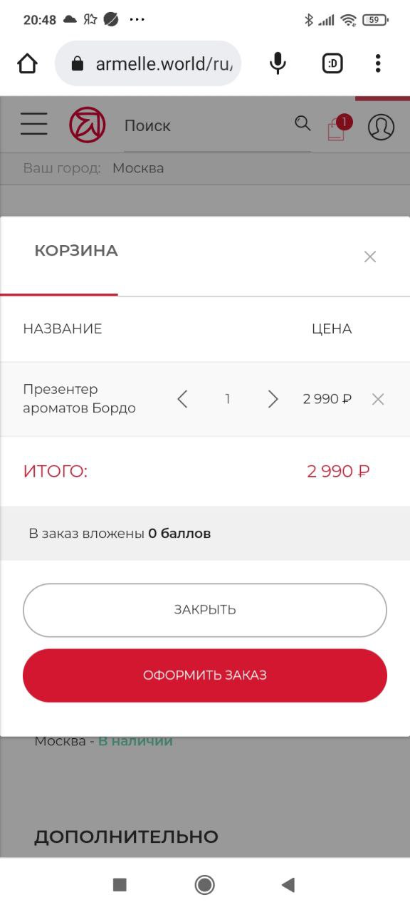
7. Если Вы выбрали презентёр ароматов – его вес 0 баллов. Кэшбэк на презентёр НЕ начисляется.
8. Наживаем «оформить заказ»

Slide 8
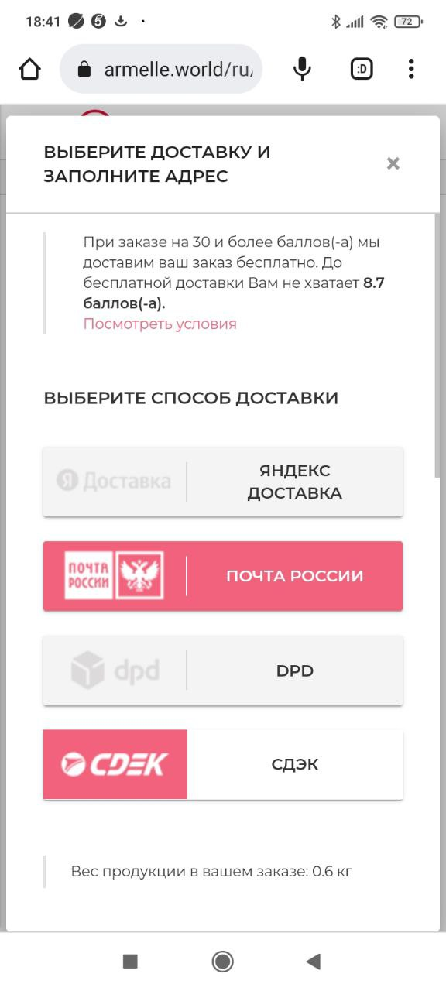
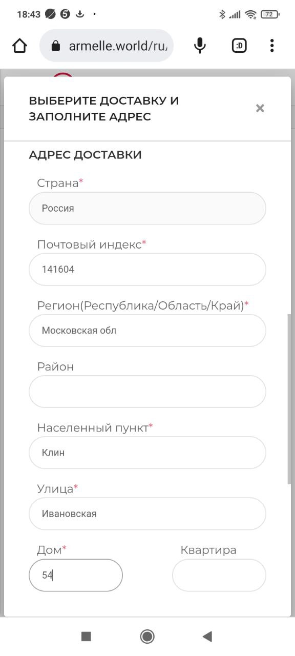
9. Выбираем тип доставки и заполняем поля (со звездочкой – обязательны к заполнению).
10. Нажимаем кнопку «Добавить»

Slide 9
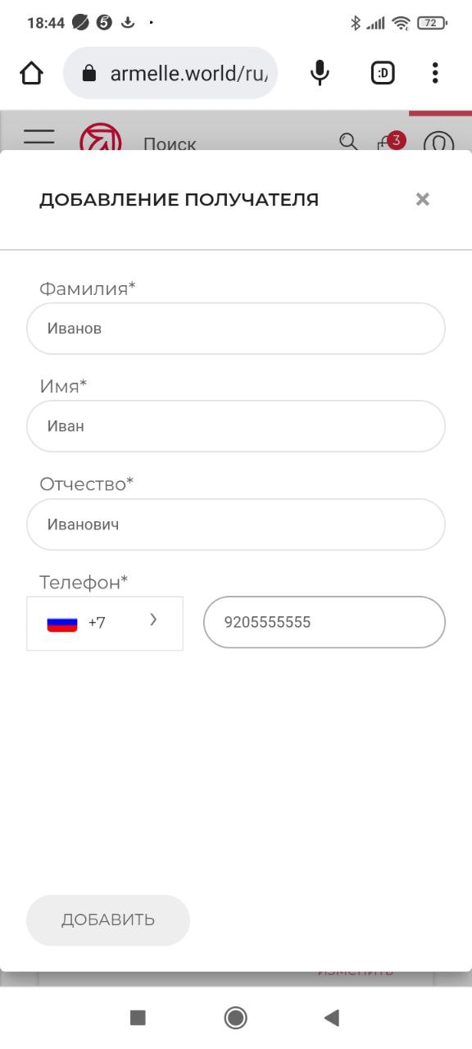
11. Заполняем данные получателя
12. Нажимаем копку «Добавить»

Slide 10
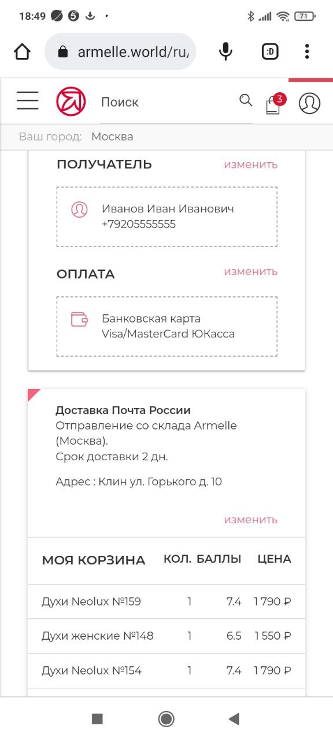
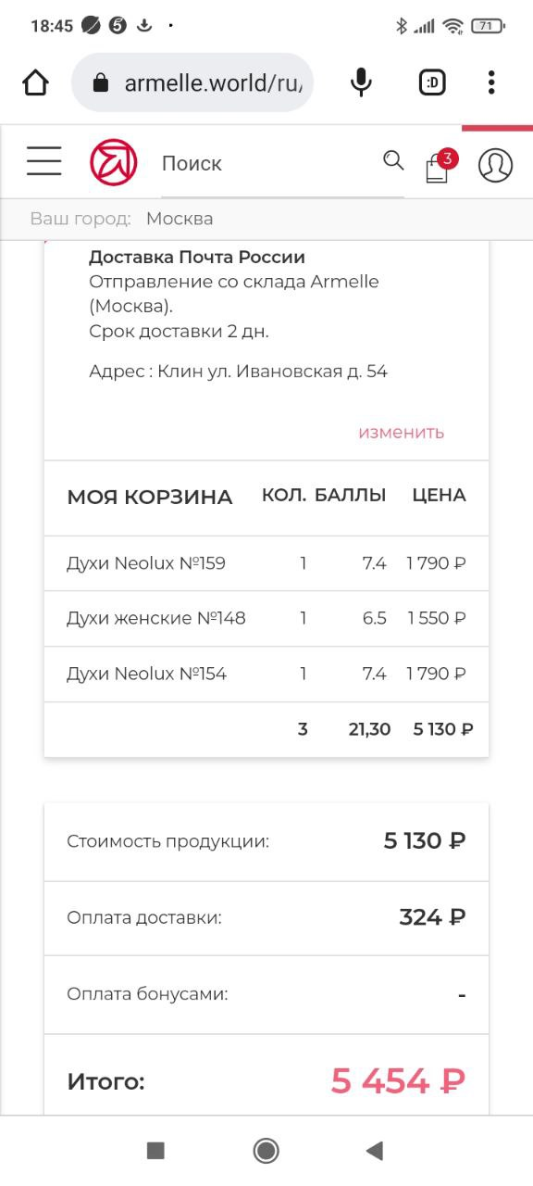
13. Проверяем правильность заказа

Slide 11
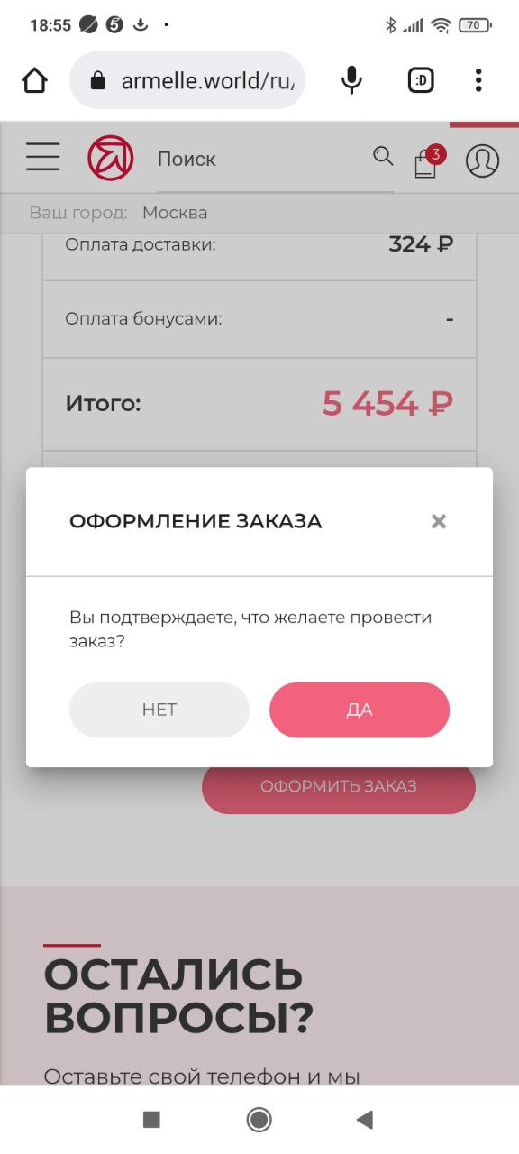
14. Нажимаем кнопку «оформить заказ»
15. Нажимаем кнопку «ДА»

Slide 12
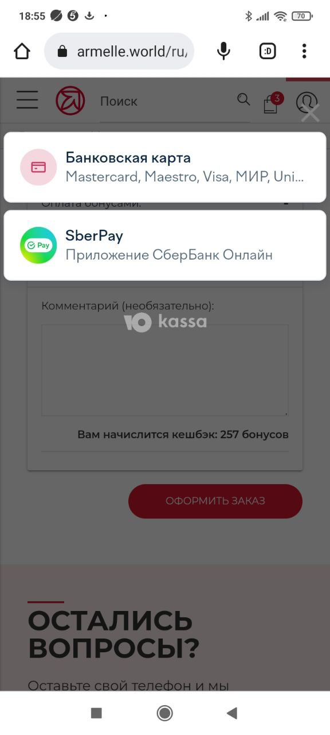
16. Выбираем способ оплаты и оплачиваем.
17. Заказ оплачен, отслеживаем заказ в личном кабинете: Магазин – Мои заказы

